Slide 1
Einleitung und Überblick
Abschnitt 1
Notes:
Die Foliensätze enthalten zusätzliche Notizen, welche hier angezeigt werden. Normalerweise handelt es sich dabei um ergänzende Inhalte und Hinweise für Vortragende sowie um Quellenangaben für in den Folien verarbeitete externe Inhalte, sofern diese nicht auf der Folie selbst stehen.

Slide 2
1
2
3
AC
( )
%
÷
4
5
6
7
8
9
×
7
8
9
4
5
6
−
*
0
#
1
2
3
+
0
,
←
=
Notes:
Diese und die nächsten zwei Folien verwende ich als thematischen Einstieg und werfe die Frage auf, warum Telefontasten und Taschenrechner unterschiedlich angeordnete Zahlenblöcke haben. Hierbei lässt sich das Publikum gut einbeziehen, indem man sie bittet, die entsprechenden Ansichten (Wahltasten und Taschenrechner) auf ihren eigenen Smartphones zu öffnen und die Tastenlayouts zu vergleichen.
Piktogramm Telefonhörer: Microsoft Corporation, PowerPoint-Piktogramm, lizenzfreie Weiteverwendung erlaubt – https://support.microsoft.com/en-us/office/insert-icons-in-microsoft-365-e2459f17-3996-4795-996e-b9a13486fa79

Slide 3
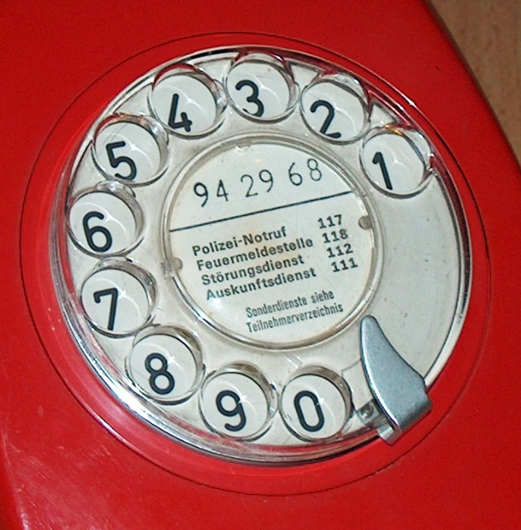
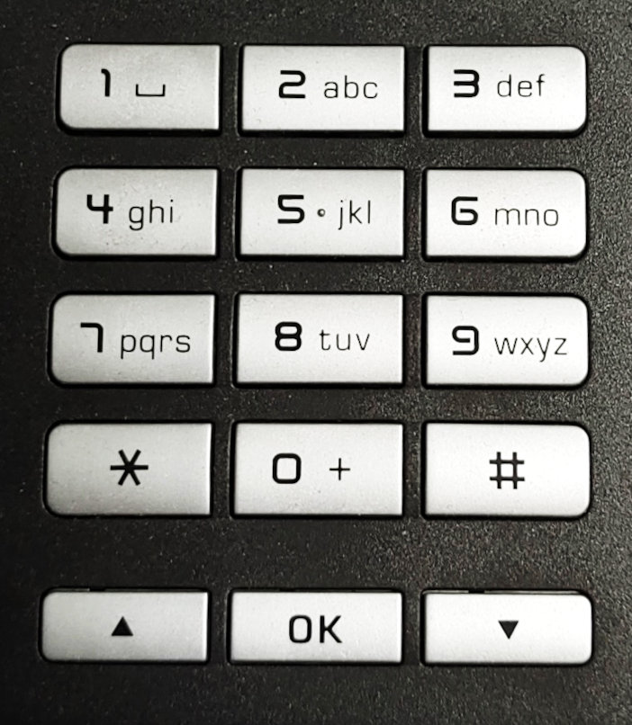
Notes:
Das Telefon-Tastenlayout geht zurück auf die ersten Tastentelefone vom Ende der 1950er Jahre bei Bell Labs (USA), vorher hatten Telefone Drehscheiben zum Wählen.
Telefon mit Drehscheibe: User:Gestumblindi, 2004/2008, Wikimedia Commons / CC-0 – https://commons.wikimedia.org/wiki/File:Waehlscheibe-kurzwahlnummern.jpg
Telefon mit Tasten: Eigenes Foto eines Unify OpenStage 15 T, Julian Fietkau, 2024

Slide 4
3
2
1
2
3
7
8
9
4
1
4
5
6
4
5
6
5
7
8
9
1
2
3
6
0
0
7
0
8
9
1
5
2
4
0
1
2
3
4
5
3
4
5
6
7
3
9
6
7
8
9
0
8
2
8
9
1
7
0
6
R. L. Deininger et al., 1960: Human factors engineering studies of the design and use of pushbutton telephone sets, The Bell System Technical Journal, vol. 39, no. 4
Notes:
Hier sind einige der Tastenlayouts abgebildet, welche in der Vergleichsstudie von Deininger et al. Empirisch untersucht wurden. Darunter ist sowohl das uns heute bekannte Telefon-Layout (oben links) als auch das Taschenrechner-Layout (oben Mitte). Das letztlich gewählte Layout war nicht in jeder Hinsicht das Beste, wurde aber als Kompromiss auserkoren.

Slide 5
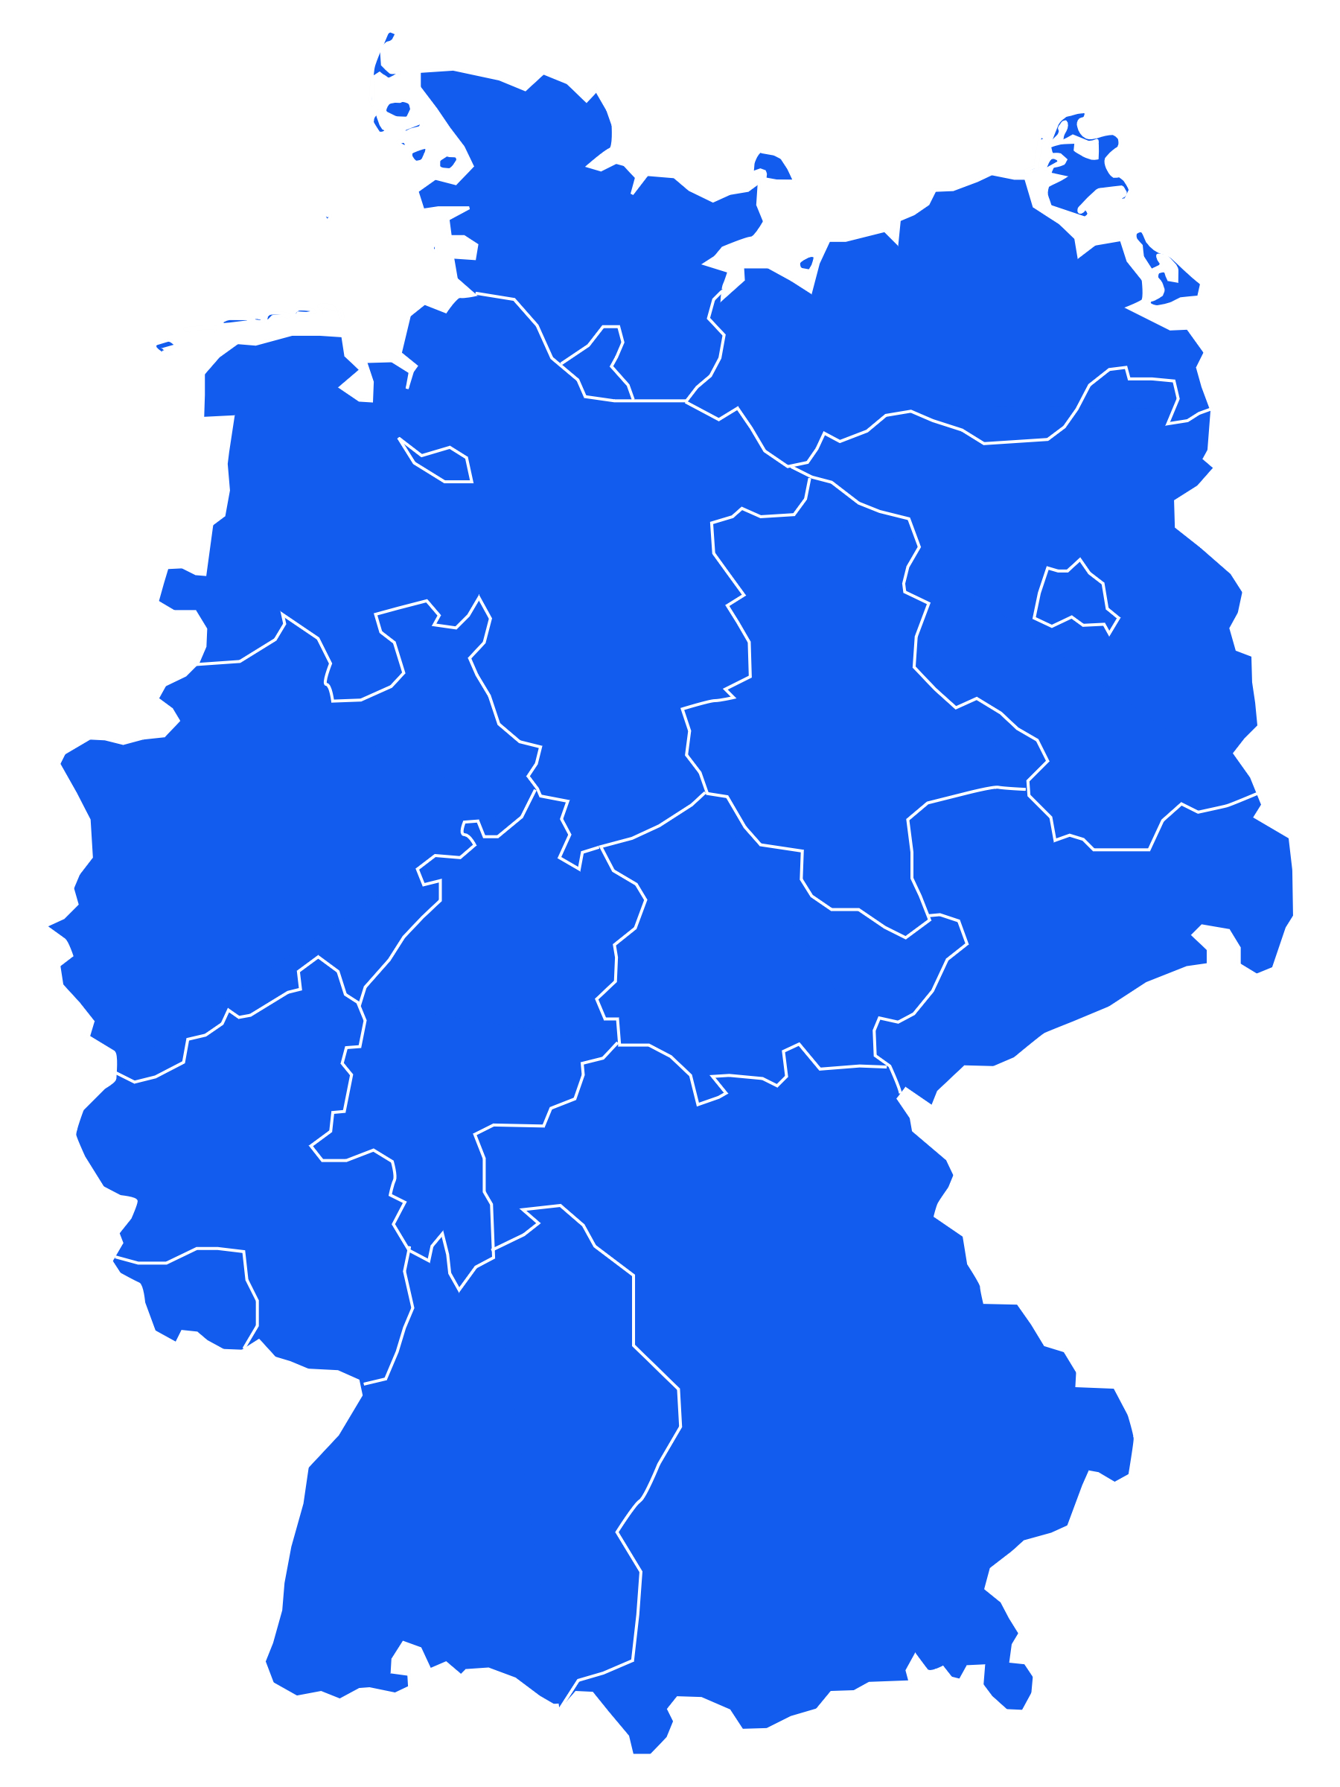
Vorstellung Julian Fietkau
2007–2015: Universität Hamburg
Studium Informatik (B.Sc. & M.Sc.)
Spezialisierung auf Mensch-Computer-Interaktion
2015–2016: Bauhaus-Universität Weimar
Wissenschaftlicher Mitarbeiter an der Professur für Mensch-Computer-Interaktion
2016–heute: Universität der Bundeswehr München
Wissenschaftlicher Mitarbeiter an der Professur für Mensch-Computer-Interaktion
Promotion (Dr. rer. nat.) in Informatik 2023
Forschung zu: Nutzung und Nutzbarkeit von öffentlich oder semi-öffentlich installierter interaktiver Technik (insbesondere große Touch-Bildschirme) für verschiedene Zielgruppen
https://fietkau.me
https://fietkau.social/@julian
Notes:
Diese Folie sollte natürlich durch die Vortragenden jeweils angepasst werden. Ich ermutige hier zum „persönlichen Touch“, die Vorstellung sollte je nach Kommunikationsstil, Werdegang und fachlichen Schwerpunkten ganz individuell gestaltet sein.
Deutschlandkarte: User:Mmrw, 2020, Wikimedia Commons / CC-0 – https://commons.wikimedia.org/wiki/File:Karte_gruenes_deutschland.svg
Piktogramme Positionsmarkierung, Laptop: Microsoft Corporation, PowerPoint-Piktogramm, lizenzfreie Weiteverwendung erlaubt – https://support.microsoft.com/en-us/office/insert-icons-in-microsoft-365-e2459f17-3996-4795-996e-b9a13486fa79
Mastodon-Logo: Eugen Rochko und Team, 2022, via Wikimedia Commons / GNU AGPL v3 – https://commons.wikimedia.org/wiki/File:Mastodon_logotype_(simple)_new_hue.svg

Slide 6
Vorstellungsrunde
Name, Studiengang / Beruf / Firma
Ihr Verständnis des Begriffs „Mensch-Computer-Interaktion“
Wünsche und Erwartungen an diese Veranstaltung
Notes:
Piktogramm Frage: Microsoft Corporation, PowerPoint-Piktogramm, lizenzfreie Weiteverwendung erlaubt – https://support.microsoft.com/en-us/office/insert-icons-in-microsoft-365-e2459f17-3996-4795-996e-b9a13486fa79

Slide 7
Was gehört zu MCI?
Gamification
Social Software
Interaktionsforschung
VR, AR, XR
Hardware Design
Ubiquitous Computing
Interaktionsdesign
Usability
User Experience
Kreativität
Systematisches Vorgehen
Psychologie
Biologie
Soziologie
Informatik
Design
Ergonomie
Notes:
Die MCI baut vor allem auf Informatik und Psychologie sowie Design auf (wobei letzteres umstritten sein kann, je nachdem wen man fragt). Andere Disziplinen fließen eher untergeordnet ein. Die so integrierten Erkenntnisse fließen durch die zwei Pfeiler der Kreativität und der systematischen Anwendung von Methoden und fächern die vielfältigen Ausprägungen der MCI auf – von der klassischen Usability und UX bis hin zur experimentellen Erschließung neuer Interaktionsmodalitäten. Die exakten Begriffe in der Baumkrone sind hier nicht entscheidend und könnten ggf. statt dieser Vorgabe auch kollaborativ gesammelt werden.
Clip-Art: tree, flooredmusic, 2013, Openclipart, gemeinfrei – https://openclipart.org/detail/184451/tree

Slide 8
Mein Versuch einer Topologie
UX Research
Systematische Kontextuntersuchung, Anforderungsermittlung, Evaluation von Gestaltungsprozessen
gemeinsame empirische Methoden
Mensch-Computer-Interaktion (MCI)
Auch: Mensch-Technik-Interaktion (MTI), Human-Computer Interaction (HCI)
Akademisches Gebiet zwischen Informatik und Psychologie, das Fragestellungen zum Einfluss von Mensch und Digitaltechnik aufeinander untersucht
fördert/untersucht
User Experience
Wie es ist (subjektiv), wenn man ein (bestimmtes) interaktives System benutzt
erforscht
gestaltet
beeinflusst
UX Design
Prozess der konstruktiven/kreativen Gestaltung eines interaktiven Systems mit Fokus auf die UX
erforscht
Usability
Benutzbarkeit, Gebrauchstauglichkeit, ugs. „Benutzerfreundlichkeit“
Draußen in der Realität: viel Gleiches unter verschiedenen Namen, viel Verschiedenes unter dem gleichen Namen. Mein Tipp: nicht zu sehr an der Wortwahl aufhängen.
Detailliertere Definitionen (mit Bezug auf wichtige Normen) folgen später!

Slide 9
Wie sollte eine Einführungsveranstaltung aussehen?
Einführung
Mensch – Aufgabe – Software
Entwicklung der Software-Ergonomie
Normen und rechtliche Grundlagen
Grundlagen der Mensch-Computer-Interaktion
Menschliche Informationsverarbeitung und Handlungsprozesse
Ein-/Ausgabegeräte
Interaktionstechniken
Arbeits- und Tätigkeitsgestaltung
Benutzerzentrierter Entwicklungsprozess
Benutzerzentrierte Vorgehensmodelle
Bedarfs- und Anforderungsanalyse
Spezifikation und Prototyping
Evaluation
Literatur
Allgemeine Literatur, Lehrbücher
Gesetze, Verordnungen
Normen
Richtlinien
Weiterführende Literatur
Fachbereich MCI (damals noch: Fachgruppe Software-Ergonomie), Gesellschaft für Informatik, 2006: Curriculum für ein Basismodul zur Mensch-Computer-Interaktion
Notes:
Ich empfehle, für eine konkrete Veranstaltung nicht nur die Curriculum-Empfehlung zu zitieren (wie hier), sondern sie mit den Lernzielen aus der jeweiligen Modulbeschreibung in Verbindung zu bringen. Meiner Erfahrung nach ist die Überlappung meist groß, aber es gibt auch überraschende Unterschiede in den Details.

Slide 10
Meine persönliche Vorstellung von dieser Veranstaltung
n Termine (inkl. heute), Themen sind für jeden Termin fest.
Zeitslots enthalten vorlesungsartige Segmente mit Frontal-Inhalten, interaktive Diskussionen und Mini-Übungen, sowie stellenweise umfangreichere Übungen in Einzel- oder Teamarbeit.
Bitte haben Sie zu den Veranstaltungsterminen Zettel und Stift dabei, auch wenn Sie sonst eigentlich keine handschriftlichen Notizen machen.
Ich empfehle eher Nacharbeit der Vorlesungsinhalte als Vorarbeit.
Die Veranstaltungstermine sind so geplant, dass sie für Informatik-Studierende im Bachelor ohne Vorab-Lesen der Folien verständlich sind. Daher lege ich Ihnen nahe, Ihre Selbststudiumszeit lieber dafür zu nutzen, nach einem Termin die Inhalte noch mal durchzugehen und Ihr eigenes Verständnis zu prüfen.
Hinweis: Die Folien allein (ohne Anwesenheit und eigene Notizen) sind nicht garantiert zum Selbststudium geeignet. Falls Sie der Veranstaltung nicht in Präsenz beiwohnen können, erfordert das Selbststudium verstärkte Nutzung der Buchempfehlungen und zusätzliche eigene Recherchen.
Jetzt: Weitere Einführung zu Usability, dann Kursüberblick.
Notes:
Die Anzahl der Termine ist je nach Veranstaltung natürlich individuell. Üblich sind meiner Erfahrung nach ca. 11 bis 13, ich hatte aber auch schon mal 8.
Normalerweise versuche ich, nicht so viele ausformulierte Sätze auf eine Folie zu packen, aber diese konkrete Folie sollte für nicht anwesende Teilnehmende im Nachhinein 100% klar und eigenständig nachvollziehbar sein.

Slide 11
Ergänzende Literaturempfehlungen
Don Norman, 2013: The Design of Everyday Things: Revised and Expanded Edition
Steve Krug, 2014: Don‘t Make me Think! Das intuitive Web
Jef Raskin, 2000: The Humane Interface
John Ferrara, 2012: Playful Design
Notes:
Im Rahmen eines etablierten Moduls gibt die Modulbeschreibung vermutlich einen Stamm an Literaturempfehlungen her, welcher dann hier ebenfalls kontextualisiert werden sollte. Als allgemeine Empfehlung liste ich an dieser Stelle vier meiner Lieblingsbücher zum Thema.

Slide 12
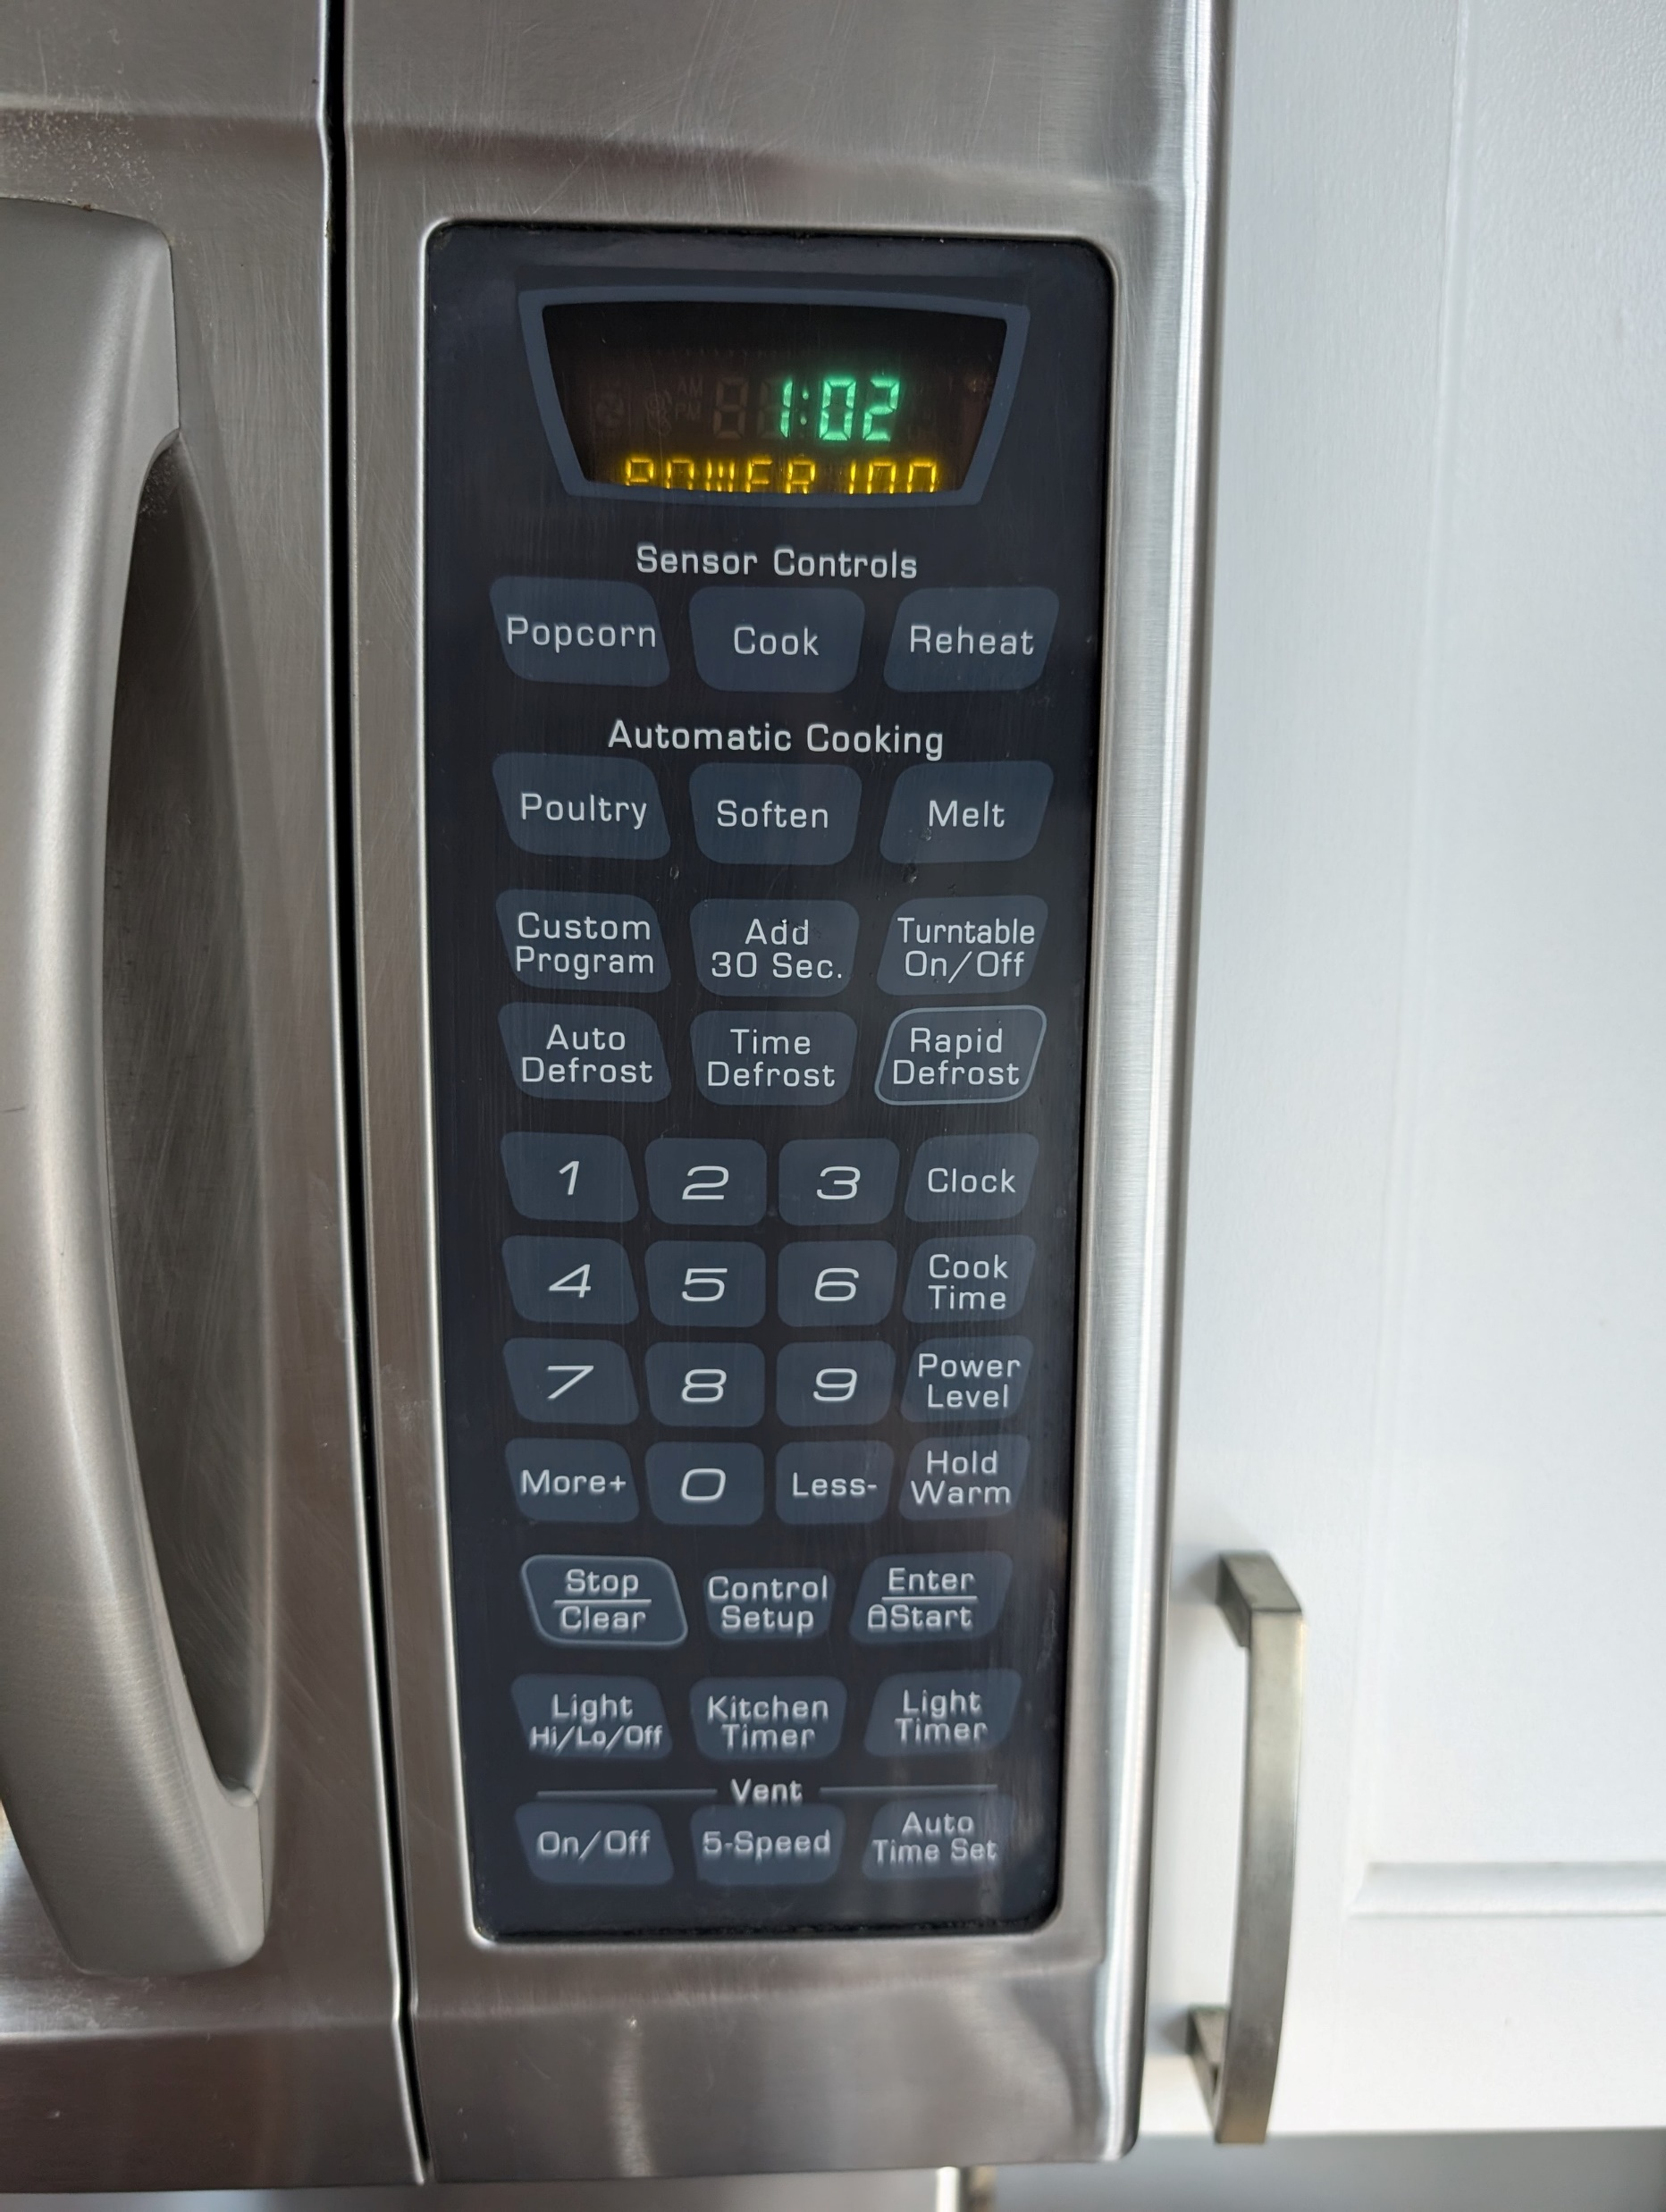
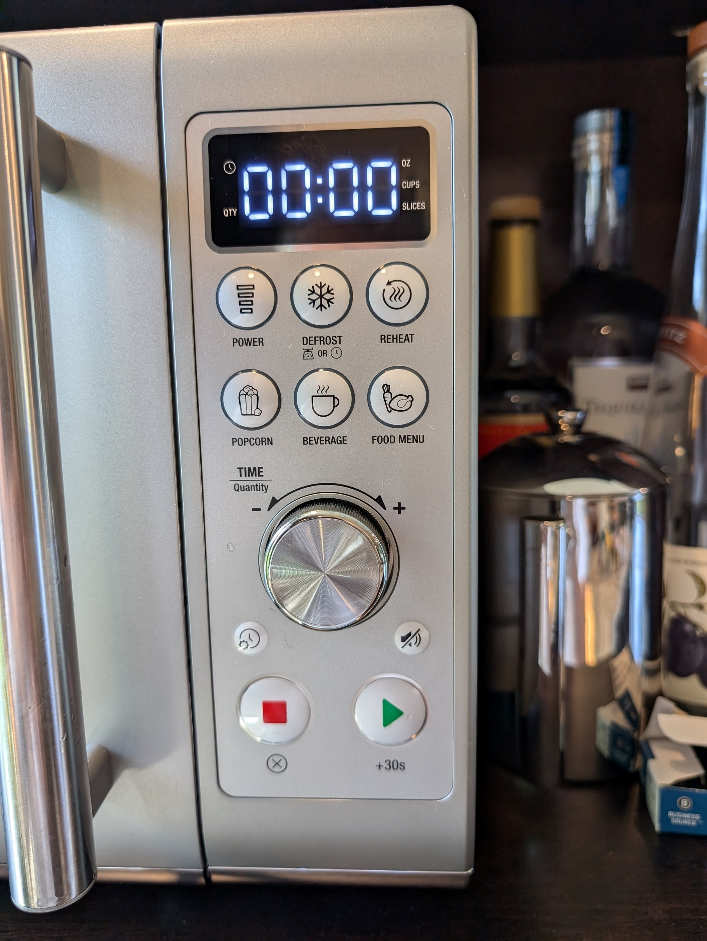
Usability – Beispiele im Alltag
vs.
Scott Jenson, 2024: Microwave comparison, Mastodon / CC BY-SA 4.0

Slide 13
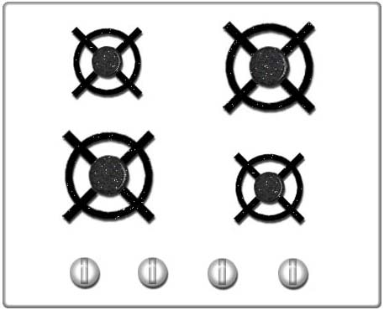
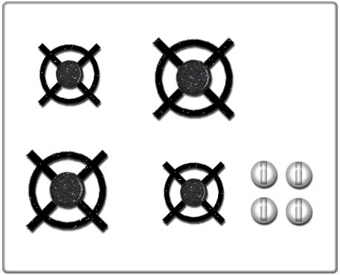
Usability – Beispiele im Alltag
Interaktionsdesign-Klassiker: Steuerung von Herdplatten
User:G5dvdyeh, 2008: Old style kitchen stove & Kitchen stove with full natural mappings controls, Wikimedia Commons / FAL 1.3

Slide 14
Fallstudie – Iran Air 655
July 4, 1988
The Washington Post
Navy Missile Downs Iranian Jet Liner Over Gulf; Iran Says 290 Are Dead; U.S. Expresses Regret
Pentagon Says Radar on Aegis Cruiser Mistook Airbus for Attacking F14
Washington Post, 4. Juli 1988
Aegis Combat System Mk7, US Navy, 1988
Kyra Dempsey, 2022: The Long Shadow of War: The story of the shootdown of Iran Air flight 655, Medium
Notes:
Als Kontrast zu den eher humorvollen vorhergehenden Folien erzähle ich an dieser Stelle recht ausführlich den Ablauf des Abschusses von Iran Air 655 und wie nach Darstellung des Fogarty-Berichts und der Auswertung des Pentagon die Situation durch bestimmte Usability-Probleme des Aegis-Computersystems begünstigt wurde. Die mangelhafte Usability ist nicht die einzige Ursache – ich erwähne auch, dass es spätere Darstellungen gibt, die dem Fogarty-Bericht widersprechen. Allerdings stelle ich klar, dass wir im Rahmen dieser Veranstaltung unser Augenmerk gezielt auf die Usability legen und den Vorfall nicht in seiner ganzen Breite behandeln. Entscheidend ist der kausale Zusammenhang zwischen der schlecht gestalteten Nutzungsschnittstelle und dem Verlust von Menschenleben.
Für Vortragende, die lieber ein Beispiel ohne militärischen Hintergrund vorstellen möchten, würde auch THERAC-25 passen.
Crew members monitor radar screens in the combat information center aboard the guided missile cruiser USS VINCENNES (CG-49): US-Regierung, gemeinfrei. DNST9304318 – https://catalog.archives.gov/id/6486540

Slide 15
Usability – Definition
Usability von engl. use/usage und ability Benutzbarkeit, Gebrauchstauglichkeit
umgangssprachlich auch: „Benutzerfreundlichkeit“
Usability ist das Ausmaß, in dem ein Produkt durch bestimmte Benutzer*innen in einem bestimmten Nutzungskontext genutzt werden kann, um bestimmte Ziele effektiv, effizient und zufriedenstellend zu erreichen.
DIN EN ISO 9241‐11:2018

Slide 16
Usability – Definition
Usability ist das Ausmaß, in dem ein Produkt durch bestimmte Benutzer*innen in einem bestimmten Nutzungskontext genutzt werden kann, um bestimmte Ziele effektiv, effizient und zufriedenstellend zu erreichen.
DIN EN ISO 9241‐11:2018
Effektiv: Genauigkeit und Vollständigkeit der Zielerreichung
Effizient: Aufwand (Zeit, Mühe, Ressourcen) niedrig im Verhältnis zum Ergebnis
Zufriedenstellend: Nutzung des Systems erfüllt die Erwartung der nutzenden Person

Slide 17
Diskussion: Usability
Fällt Ihnen ein Beispiel aus Ihrem Alltag ein, bei dem Sie sich schon mal über schlechte Usability geärgert haben?
Wie wurde in dem Fall die Effektivität, die Effizienz oder die Zufriedenstellung verletzt?
Was sind mögliche Folgen von schlechter Usability im Alltag?

Slide 18
MCI/HCI – Definition
Human-computer interaction is a discipline concerned with the design, evaluation and implementation of interactive computing systems for human use and with the study of major phenomena surrounding them.
Thomas T. Hewett et al., 1992: ACM SIGCHI Curricula for Human-Computer Interaction, Association for Computing Machinery

Slide 19
MCI/HCI – Definition
Zu Mensch-Computer-Interaktion gehört:
Verstehen, wie Menschen mit Computern interagieren und was dabei passiert
Entwerfen und Umsetzen neuer Wege, wie Menschen mit Computern interagieren können
Der Begriff „Computer“ kann hier für einen Desktoprechner stehen, umfasst aber genau so Laptops, Tablets, Mobiltelefone, digitale Brillen oder eine Vielfalt anderer interaktiver Elektronik. Er bezieht sich sowohl auf die beteiligte Software als auch Hardware.
In der MCI-Forschung passiert sowohl Verhaltenswissenschaft (beobachten und verstehen) als auch Gestaltungswissenschaft (konstruieren und evaluieren).
Philip Guo, 2012: Clarifying Human-Computer Interaction, Communications of the ACM Volume 57, Number 2

Slide 20
Es folgt die Vorschau…
Notes:
Vorhang rot: Tommybuddy, 2015, Pixabay / CC-0 – https://pixabay.com/de/illustrations/vorhang-rot-b%C3%BChne-theater-939464/

Slide 21
Abschnitt 2: Grundlagen der Kognition
Nervensystem
Denken und Planen
Lernen und Erinnern
Mentale Modelle
Intuition, intuitive Nutzung
Gestaltungsmetaphern
Notes:
Piktogramm Gehirn: Microsoft Corporation, PowerPoint-Piktogramm, lizenzfreie Weiteverwendung erlaubt – https://support.microsoft.com/en-us/office/insert-icons-in-microsoft-365-e2459f17-3996-4795-996e-b9a13486fa79

Slide 22
Abschnitt 3: Wahrnehmung und Kommunikation
Sinnesmodalitäten
Visuelle Wahrnehmung
Bilderkennung
Oberflächenerkennung
Objekterkennung
Kategorienerkennung
Kommunikation
Grundlegende Semiotik
Komponenten einer Sprache
Sprachhandlungen
Notes:
Piktogramm Auge: Microsoft Corporation, PowerPoint-Piktogramm, lizenzfreie Weiteverwendung erlaubt – https://support.microsoft.com/en-us/office/insert-icons-in-microsoft-365-e2459f17-3996-4795-996e-b9a13486fa79

Slide 23
Abschnitt 4: Richtlinien für Interaktionsdesign
Gesetze
Normen und Standards
Heuristiken
Style Guides
Notes:
Piktogramm Checkliste: Microsoft Corporation, PowerPoint-Piktogramm, lizenzfreie Weiteverwendung erlaubt – https://support.microsoft.com/en-us/office/insert-icons-in-microsoft-365-e2459f17-3996-4795-996e-b9a13486fa79

Slide 24
Abschnitt 5: Usability Engineering Vorgehensmodelle
Sinn von Vorgehensmodellen
User-Centered Design
Prozessphasen
Perspektiven auf UCD
Human-Centered Design
Contextual Design
Zentrale Fragen
Ablauf
Participatory Design
Notes:
Piktogramm Wegweiser: Julian Fietkau, 2024

Slide 25
Abschnitt 6: Kontextanalyse
Beobachtungsstudien
Contextual Inquiry
Diary Study
Personas
Use Cases
Notes:
Piktogramm Lupe: Microsoft Corporation, PowerPoint-Piktogramm, lizenzfreie Weiteverwendung erlaubt – https://support.microsoft.com/en-us/office/insert-icons-in-microsoft-365-e2459f17-3996-4795-996e-b9a13486fa79

Slide 26
Abschnitt 7: Design und Prototyping
Generierung von Ideen
Designmethoden
Arten von Prototypen
Papierprototypen
Digitale Prototyping-Werkzeuge
Notes:
Piktogramm Idee: Microsoft Corporation, PowerPoint-Piktogramm, lizenzfreie Weiteverwendung erlaubt – https://support.microsoft.com/en-us/office/insert-icons-in-microsoft-365-e2459f17-3996-4795-996e-b9a13486fa79

Slide 27
Abschnitt 8: Evaluation
Zweck von Evaluation
Evaluationsmethoden
Fragebögen
Interviews
Beobachtungsstudien
etc.
Methodenauswahl
Evaluationsplanung
Notes:
Piktogramm Diskussion: Microsoft Corporation, PowerPoint-Piktogramm, lizenzfreie Weiteverwendung erlaubt – https://support.microsoft.com/en-us/office/insert-icons-in-microsoft-365-e2459f17-3996-4795-996e-b9a13486fa79

Slide 28
Abschnitt 9: Interaktionsparadigmen
Besonderheiten der verschiedenen „Welten“
PC / Laptop
Mobil
Web
Extended Reality (XR)
Conversational UI
Notes:
Piktogramm Desktop-PC: Microsoft Corporation, PowerPoint-Piktogramm, lizenzfreie Weiteverwendung erlaubt – https://support.microsoft.com/en-us/office/insert-icons-in-microsoft-365-e2459f17-3996-4795-996e-b9a13486fa79

Slide 29
Abschnitt 10: Computer-Supported Cooperative Work
Grundkonzepte
Gemeinsam genutzte Werkzeuge
Kommunikation via Computer
Soziale Plattformen
Notes:
Piktogramm Netzwerk: Microsoft Corporation, PowerPoint-Piktogramm, lizenzfreie Weiteverwendung erlaubt – https://support.microsoft.com/en-us/office/insert-icons-in-microsoft-365-e2459f17-3996-4795-996e-b9a13486fa79

Slide 30
Abschnitt 11: Barrierefreiheit
Was ist Barrierefreiheit
Typische Einschränkungen
Technische Hilfsmittel
Barrierefreie Web-Entwicklung
Notes:
Piktogramm Barrierefreiheit: Microsoft Corporation, PowerPoint-Piktogramm, lizenzfreie Weiteverwendung erlaubt – https://support.microsoft.com/en-us/office/insert-icons-in-microsoft-365-e2459f17-3996-4795-996e-b9a13486fa79

Slide 31
Abschnitt 12: Informationsarchitektur und Datenvisualisierung
Informationsarchitektur
Prinzipien
Navigationsmuster
Datenvisualisierung
Prinzipien
Skalen, Dimensionen, Achsen
Diagrammtypen
Notes:
Piktogramm Balkendiagramm: Microsoft Corporation, PowerPoint-Piktogramm, lizenzfreie Weiteverwendung erlaubt – https://support.microsoft.com/en-us/office/insert-icons-in-microsoft-365-e2459f17-3996-4795-996e-b9a13486fa79

Slide 32
Abschnitt 13: Visuelle Gestaltung
Farben
Grundlagen Farbenlehre
Farbräume
Paletten
Grafiken
Rastergrafiken
Vektorgrafiken
Dateiformate
Typografie
Schriftarten
Textformatierung
Notes:
Piktogramm Palette: Microsoft Corporation, PowerPoint-Piktogramm, lizenzfreie Weiteverwendung erlaubt – https://support.microsoft.com/en-us/office/insert-icons-in-microsoft-365-e2459f17-3996-4795-996e-b9a13486fa79

Slide 33
Abschnitt 14: MCI im Wandel der Zeit
Geschichte interaktiver Systeme
Bahnbrechende Nutzungsschnittstellen
Vergessene Highlights
MCI-Methoden über die Jahrzehnte
Was ist der aktuelle „MCI-Zeitgeist“?
Wohin geht die Reise?
Notes:
Piktogramm Kalender: Microsoft Corporation, PowerPoint-Piktogramm, lizenzfreie Weiteverwendung erlaubt – https://support.microsoft.com/en-us/office/insert-icons-in-microsoft-365-e2459f17-3996-4795-996e-b9a13486fa79

Slide 34
Abschnitt 15: Berufsbilder und Ethik
Was sind ethische Grenzen von MCI und UX?
Welche Verantwortung tragen wir?
Was für professionelle Werte vertreten wir?
Wie sind sie in unserer Arbeit sichtbar?
Notes:
Piktogramm Handschlag: Microsoft Corporation, PowerPoint-Piktogramm, lizenzfreie Weiteverwendung erlaubt – https://support.microsoft.com/en-us/office/insert-icons-in-microsoft-365-e2459f17-3996-4795-996e-b9a13486fa79

Slide 35
Übersicht
1 | Einleitung und Überblick
2 | Grundlagen der Kognition
3 | Wahrnehmung und Kommunikation
4 | Richtlinien für Interaktionsdesign
5 | Usability Engineering Vorgehensmodelle
6 | Kontextanalyse
7 | Design und Prototyping
8 | Evaluation
9 | Interaktionsparadigmen
10 | Computer-Supported Cooperative Work
11 | Barrierefreiheit
12 | Informationsarchitektur und Datenvisualisierung
13 | Visuelle Gestaltung
14 | MCI im Wandel der Zeit
15 | Berufsbilder und Ethik
Teil I: Orientierung
In welchem Kontext findet MCI statt? Womit arbeiten wir?
Teil II: Methoden
Was tun wir? In welcher Reihenfolge? Erfolgskriterien?
Teil III: Vertiefung
Was sollte man noch kennen und wohin kann man sich spezialisieren?
Teil IV: Reflektion
Was müssen wir über uns selbst wissen?

